Slide 1
北科大 陳擎文
電子商務 課程簡介

Slide 2
課程目標介紹

Slide 3
課程目標1
透過理論與實作結合，讓學生了解
電子商務的發展歷史、
電子商務主要類型及運作方式。
探討電子商務的七種經營方式，
並學習如何應用SEO、社群行銷、Email行銷等網路行銷策略。
實作培養學生：
實作電子商務網站的能力，
從前端到後端技術進行開發與操作。

Slide 4
本課程分成二部分

Slide 5
本課程分成二部分
(1).理論部分
電子商務的發展歷史與現況
(2).實作部分
實作電子商務網站
埋設代碼來追蹤客戶行為
網站的流量分析
搜尋引擎行銷

Slide 6
電子商務的發展歷史與現況

Slide 7
電子商務的發展歷史與現況
(1).理論部分
電子商務的發展歷史，
探討台灣電商業者發展平台的常見路徑。
網路行銷常見的4種策略
當前電商的兩大趨勢： 移動商務與跨境電商
【供應鏈管理】是【快時尚電商】競爭力的關鍵
社交商務與網紅經濟使用UGC進行營銷是新的趨勢
電子商務的七種主要方式，

Slide 8
這門課上課內容
老師的想法是

Slide 9
這門課老師的想法是
先看2個新聞…
…
…

Slide 10
關於EMI授課
老師的想法是

Slide 11
EMI老師的想法是
…
…
…

Slide 12
實作部分

Slide 13
本課程分成二部分
(2).實作部分
學習商務網站的前端網站技術（Html+CSS，Javascript）
學習商務網站的後端網站技術（PHP+MySQL）
學習如何使用埋設代碼（JavaScript）來追蹤客戶行為，
應用SEO技巧和響應性網頁設計（RWD）來提升網站在搜尋引擎的排名，
使用Google Analytics（GA)來進行網站的流量分析。

Slide 14
課程大綱

Slide 15
課程大綱概覽
第1週：課程介紹
第2週：電子商務的定義與發展歷史，電子商務的類型（B2B, B2C, C2C, etc.），台灣電商業者發展電商平台的常用路徑
第3週：經營電子商務的7種方式：【自建電商平台，第三方平台銷售，微商，社交電商，訂閱制電商，代發貨模式，聯盟行銷】等
第4週：網路行銷常見的4種策略：【SEO-SEM促進流量，社群行銷，Email行銷，內容行銷建立品牌形象】
第5週：實作：電子商務網站開發的架構（包括前端平台與後端平台與數據庫），開發前端商務網站前端平台（Html+CSS）
第6週：實作：追蹤客戶行為的代碼基礎：JavaScript
第7週：實作：網路行銷SEO的第1個重要技巧方法，提升在搜尋引擎的排行
第8週：實作：網路行銷SEO的第2個重要技巧方法：響應性網頁RWD
第9週：期中考

Slide 16
課程大綱概覽
第10週：【供應鏈管理】是【快時尚電商】競爭力的關鍵-->以Zara，SHEIN為例
第11週：【跨境電商】是當前電商的趨勢-->以SHEIN，Temu，Amazon為例
第12週：電商的大數據分析：【即時分析交易數據，客戶瀏覽行為分析，精準推薦，分析市場需求，風險管理】--> 以Netflix ，SHEIN， Amazon為例
第13週：【社交商務與網紅經濟】：使用UGC進行營銷是新的趨勢--> 以小紅書，SHEIN為例
第14週：實作：架設網站與實務：Apache + PHP + MySQL，後端平台的建構技術：PHP(1)
第15週：實作：後端網頁結合資料庫的技術：PHP + MySQL (1)
第16週：實作：後端網頁結合資料庫的技術：PHP + MySQL (2)
第17週：實作：用Google Analytics進行客戶流量追蹤與流量分析
第18週：期末考

Slide 17
評分方式

Slide 18
本學期的評分方式
1.上課分數：25%
上課實作範例加分（使用Zuvio來加分）
2.作業分數：15%
3.期中考分數：30%
4.期末作業：30%

Slide 19
教科書，參考書
教材網站

Slide 20
教科書，教材網站
沒有指定教科書
課程使用老師的教材網站：
https://acupun.site/lecture/Ecommerce/
https://acupun.site/lecture/Ecommerce_emi/

Slide 21
老師相關的業界經驗

Slide 22
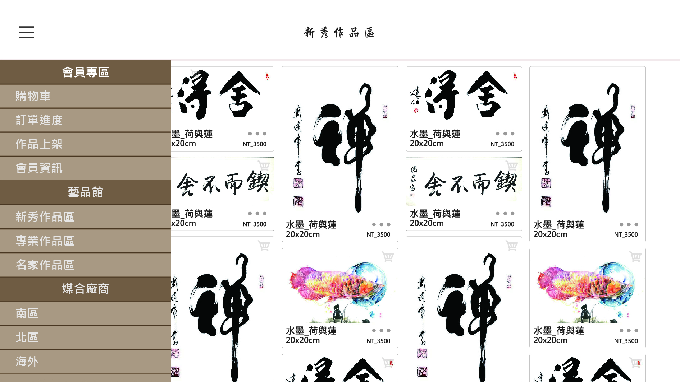
業界經驗1：電子商務APP，server端網站設計
業界經驗1：製作：藝術品拍賣網站，幫台灣廠商撰寫Art auction APP
☎結合各種技術，
包括：PHP+smarty、
Bootstrap、
Jquery mobile、
Javascript

Slide 23
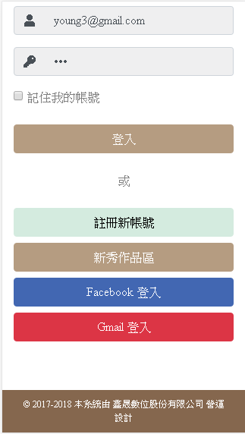
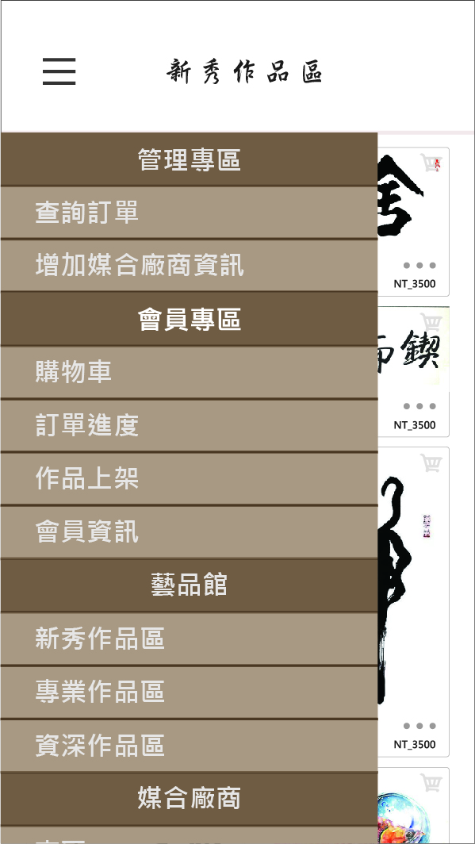
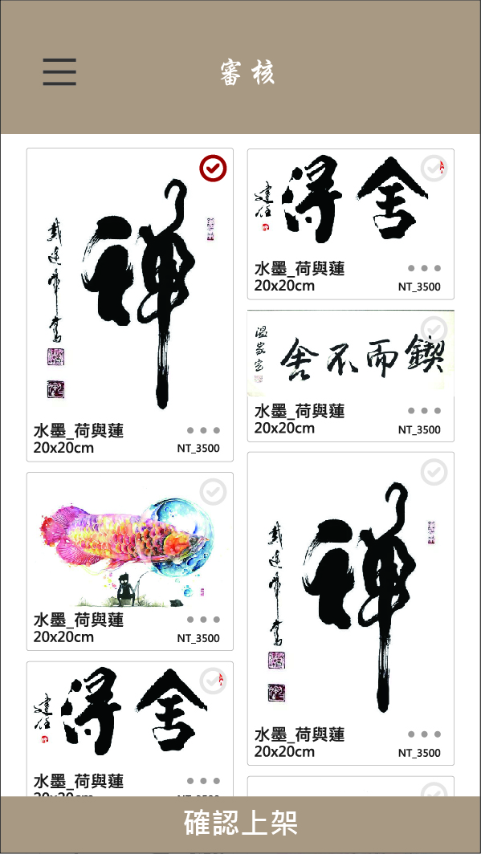
業界經驗1：電子商務APP， server端網站設計

Slide 24
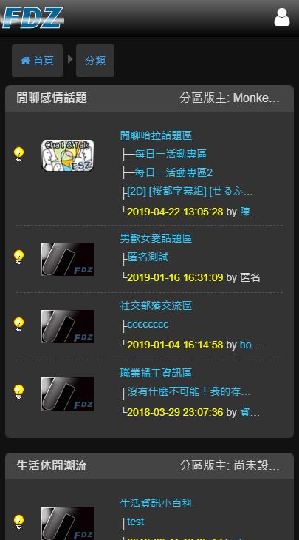
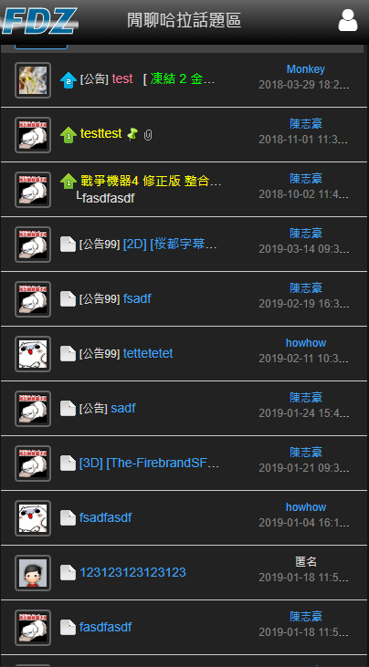
業界經驗2：電子商務APP， server端網站設計
業界經驗2：手機版的論壇程式（幫香港廠商撰寫）
Mobile version of the forum program
☎技術：結合各種技術，包括：PHP+smarty、Bootstrap、Jquery mobile、Javascript

Slide 25
業界經驗3：電子商務APP， server端網站設計
業界經驗3：製作大陸遠距診療系統 (幫大陸連鎖診所製作)
telemedicine system
☎功能1：這是幫中醫診所，所製作的線上診療系統，患者可以偏布大陸各省或海外，都可以登入這個診療系統，成為會員並掛號後，向寶泰堂的醫師求診

Slide 26
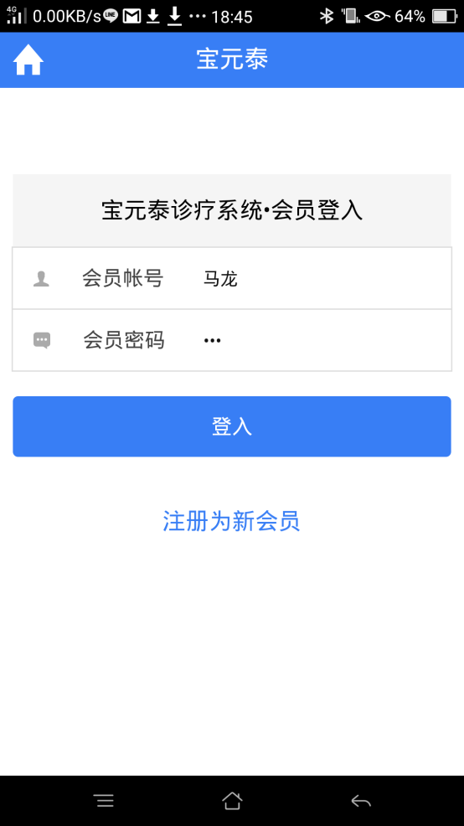
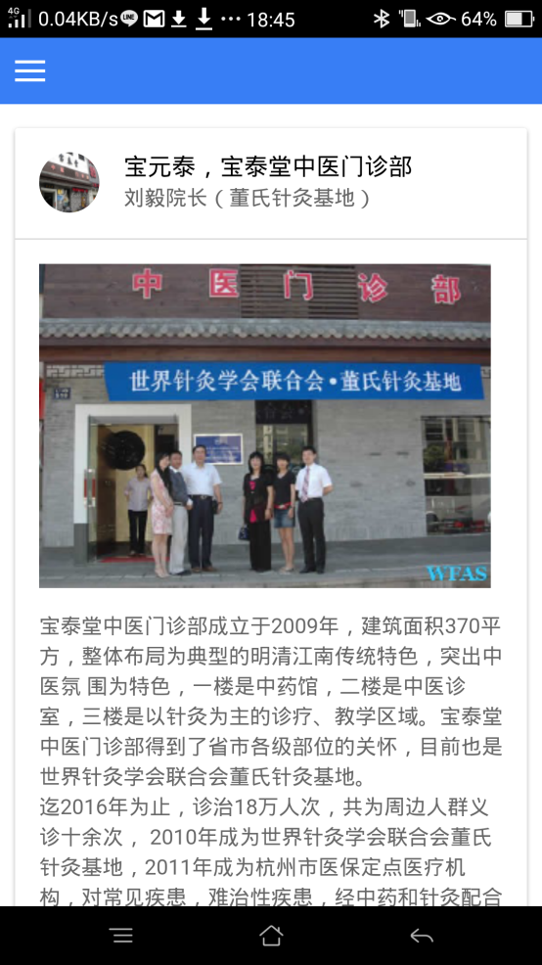
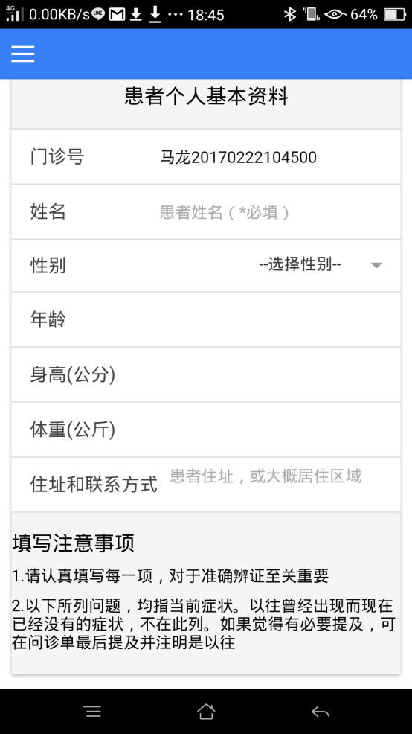
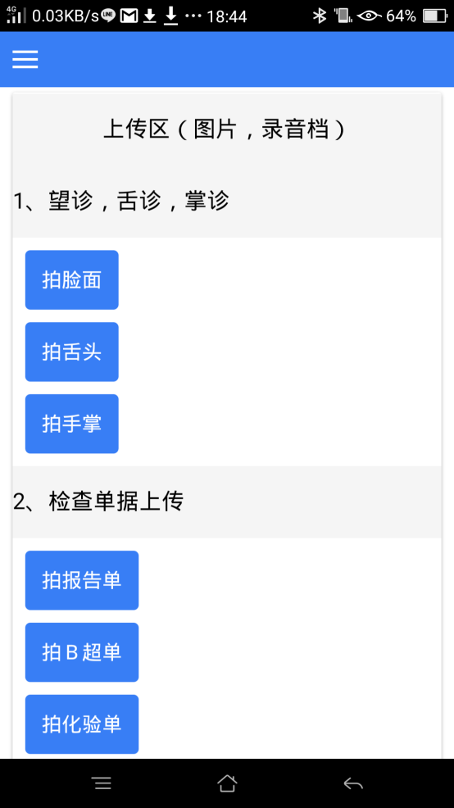
業界經驗3：電子商務APP， server端網站設計

Slide 27
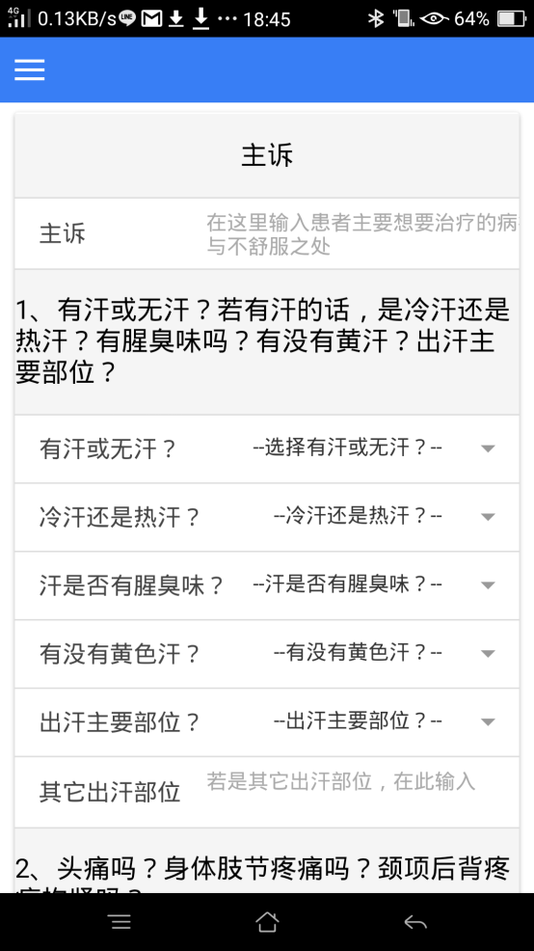
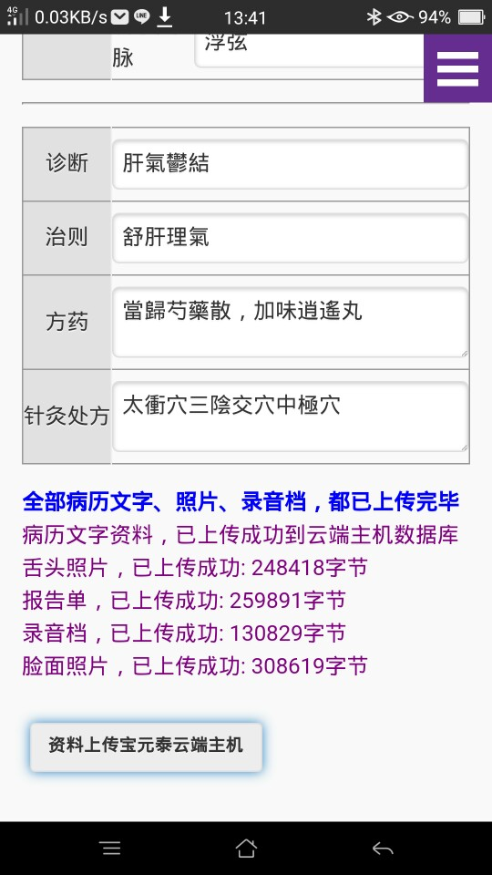
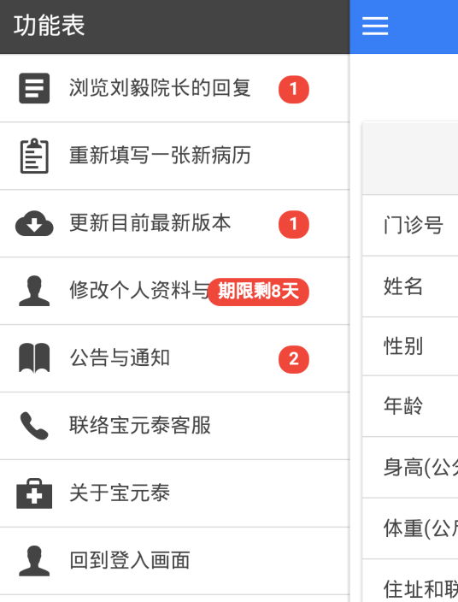
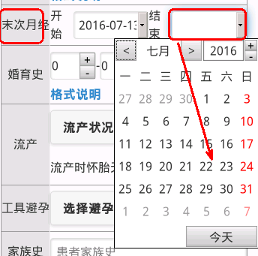
業界經驗3：電子商務APP， server端網站設計

Slide 28
加入Zuvio課程

Slide 29
加入課程Line群組

